Slide 1




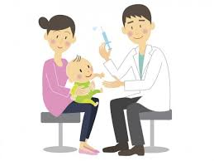
Perché è importante vaccinarsi??
Comunicazioni Ministero della Salute
Ministero della Salute –Direzione Sanitaria

Slide 2
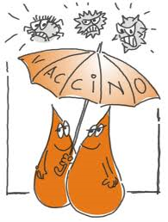
Perché sono importanti i vaccini?
L’introduzione delle vaccinazioni è stato l’intervento di sanità pubblica più importante per l’umanità. Essa ha determinato:
un abbattimento dei tassi di morbosità e di mortalità
dovuti alle patologie prevenibili
una riduzione del tasso di ospedalizzazione e degli eventuali esiti invalidanti dovuti alle patologie prevenibili
La soglia di copertura vaccinale raccomandata dall’Organizzazione Mondiale della Sanità (OMS) per raggiungere la c.d. immunità di gregge è pari al 95%.
Se la quota di individui vaccinati all’interno di una popolazione raggiunge questo valore, si arresta la circolazione dell’agente patogeno. Il raggiungimento di tale soglia consente, quindi, di tutelare anche i soggetti fragili che, a causa delle loro condizioni di salute, non possono essere vaccinati.
95%
Ministero dalla Salute

Slide 3
Le attuali coperture vaccinali
La copertura media nazionale delle vaccinazioni è oggi* pericolosamente sotto le soglie raccomandate dall’OMS.
Per esempio:
pertosse 93,6% 93,7% tetano
93,6% difterite
93,3% poliomielite
93% epatite B
morbillo 87,3%
Dall’inizio del 2017 sono stati segnalati 3.670 casi di morbillo e 3 decessi, con un incremento di oltre il 500% rispetto allo stesso periodo dello scorso anno, nonostante la sotto-notifica.
parotite 87,2%
87,2% rosolia
meningococco C 80,7%
46,1% varicella
*dati coorte 2014 al 31/12/2016
Ministero della Salute

Slide 4
Le cause della riduzione della copertura vaccinale
scarsa consapevolezza degli effetti benefici per la salute, individuale e collettiva, derivanti dalla somministrazione dei vaccini
ridotta percezione dei rischi legati alle malattie infettive, proprio grazie al successo dei programmi vaccinali
diffondersi di teorie del tutto prive di fondamento scientifico che mirano ad enfatizzare la gravità e la frequenza degli eventi avversi da vaccinazione (c.d. fake news)
falsa correlazione tra i vaccini e l’insorgere di alcune patologie (ad esempio: l’autismo) e conseguente timore dei genitori di sottoporre i propri figli a vaccinazione
diffondersi di movimenti di opposizione alle vaccinazioni per motivi ideologici o per altri interessi (c.d. no-vax)
Ministero della Salute

Slide 5
Le conseguenze della riduzione della copertura vaccinale
aumento dei casi di malattie infettive in fasce di età diverse da quelle classiche (per esempio negli adulti) e quadri clinici più gravi, con maggiore ricorso all’ospedalizzazione
verificarsi di casi di infezione da virus della rosolia in donne in gravidanza con rischio di infezioni del feto (tra le possibili conseguenze: sindrome della rosolia congenita, parto pre- termine, aborto spontaneo o terapeutico)
ricomparsa di malattie infettive che erano sotto controllo, spesso accompagnata da ritardi nella diagnosi proprio per la difficoltà di riconoscere agevolmente quadri clinici raramente o mai incontrati nella pratica clinica
aumento dei costi sanitari e sociali legati al diffondersi delle malattie, all’incremento dell’ospedalizzazione e degli eventuali esiti invalidanti
Ministero della Salute

Slide 6
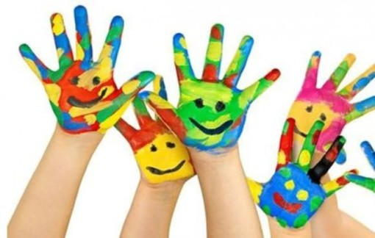
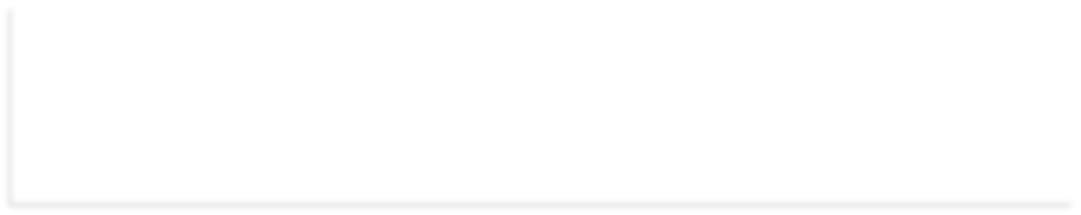
L’obbligo vaccinale ai fini dell’iscrizione scolastica
Sino al 1999 quattro vaccinazioni erano obbligatorie per essere ammessi a scuola:
la vaccinazione anti-difterica la vaccinazione anti-tetanica
la vaccinazione anti-poliomielitica la vaccinazione anti-epatite virale B
Il mancato rispetto dell’obbligo comportava, quindi, l’applicazione di
sanzioni pecuniarie e il rifiuto dell’iscrizione a scuola.
Attraverso tali previsioni, in passato, sono stati ottenuti ottimi risultati in termini di controllo delle malattie.
Nel 1999, quando le strategie vaccinali adottate avevano consentito di raggiungere elevate coperture vaccinali, veniva meno l’obbligo vaccinale quale condizione per l’ammissione alla scuola dell’obbligo.
Ministero della Salute

Slide 7
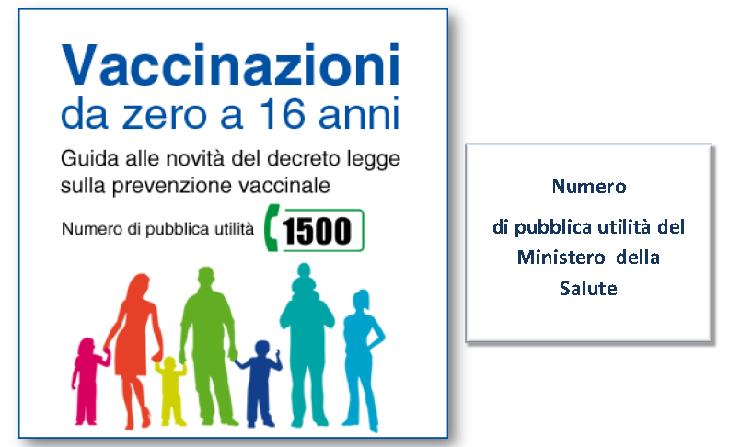
Per ulteriori informazioni
www.wikivaccini.it
www.vaccinarsi.org
www.salute4teen.it
Ministero della Salute-Direzione Sanitaria

